Slide 1
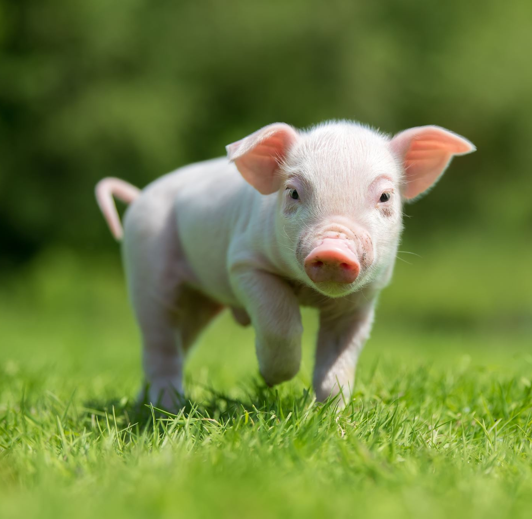

Etat d’avancement NoWallodor
Alice Markey
Assemblée Sectorielle
14 novembre 2024
Laboratoire de Génétique, Génomique et Modélisation numériques
Gembloux Agro-Bio Tech
Image : CRA-W
Notes:
Image : CRA-W

Slide 2





Le projet
Elevage
Génétique
Génomique
Analyses
Phénotypage
Communica-tions
Phase I
2018
2022
2025
Phase II

Slide 3
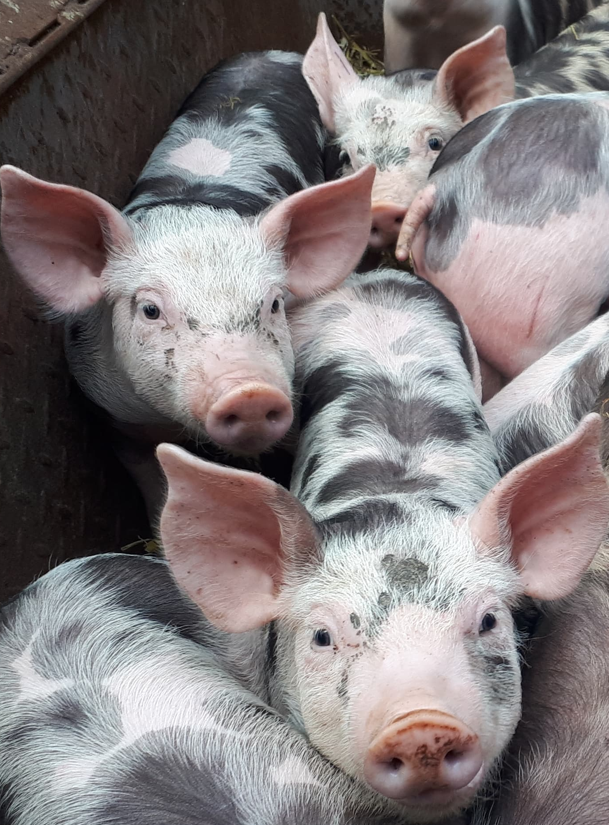


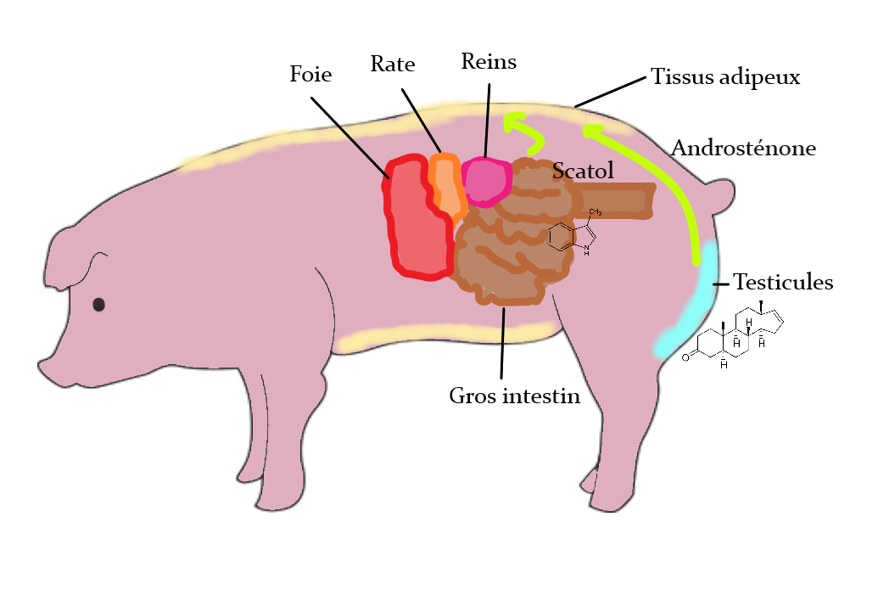

L’origine

Slide 4
Les objectifs
Comment assurer que l’élevage de mâles entiers est une alternative viable ?
Sélection génomique de verrats Piétrain avec un faible risque de développement de l’odeur de verrat
Index de sélection intégratif
→ Perspective : ajouter à la routine
Notes:
Sélection génomique de verrats Piétrain avec un faible risque de développement de l’odeur de verrat
Délivrable : Liste d’animaux extrêmes

Slide 5
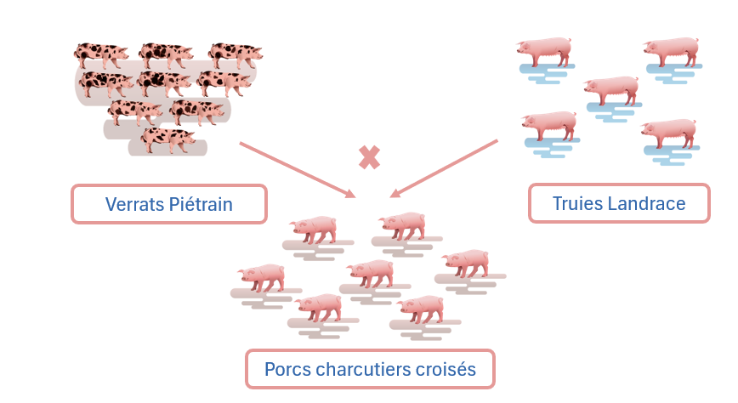
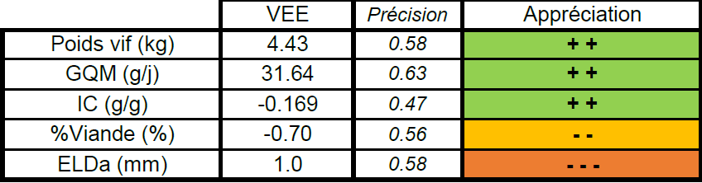
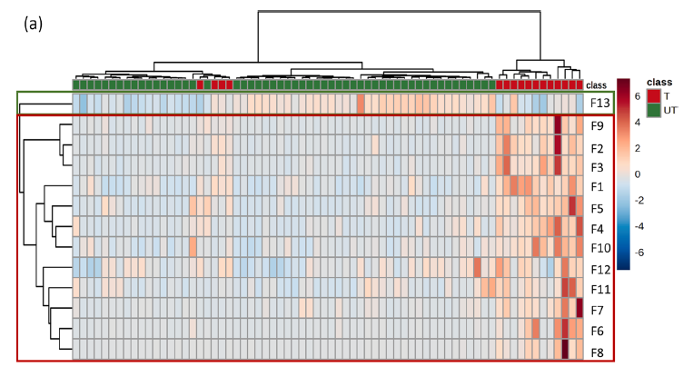
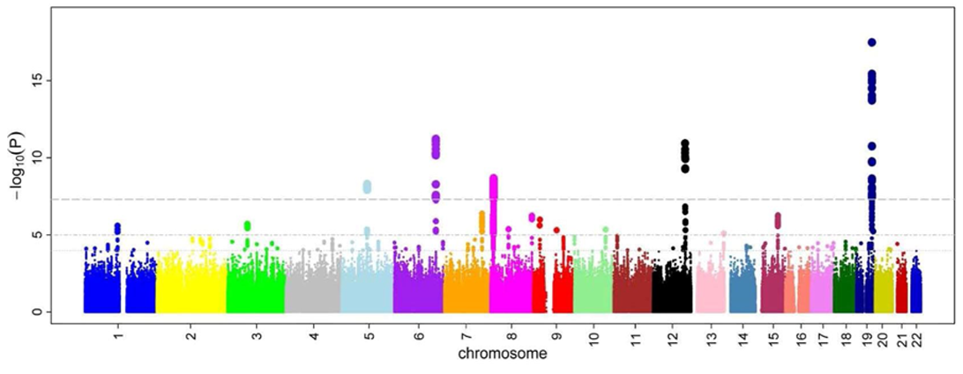


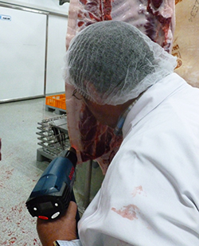
La sélection génétique
Elevage
Génétique
Génomique
Analyses
Phénotypage
Communica-tions
Notes:
Genetique :
Performances (=phénotypage) de l’animal et de ses apparentés
Relations de parentés (verrats et truies - Pedigree)
Effets génétiques additifs, hétérosis
Génotypes (analyses ADN des biopsies auriculaires)

Slide 6





Quelques chiffres
  Abattoir (1781)
  Laboratoire (1431)
  Gras (357)
  Composés organiques volatiles (COV) (127)
Nez
Analyses ciblées
Analyses non-ciblées
  Piétrain
  Landrace
  Croisés (~2000)
  + Apparentés
  Total (6342)
  Avec phénotype (~1000)
Pedigree
Génotypes

Slide 7
Les recherches
Quel est le potentiel de l’utilisation du nez humain en génétique ?
 | Nez | SCA | AND
Nez | 0,15 | 0,81 | 0,55
SCA | 0,36 | 0,51 | 0,52
AND | 0,24 | 0,45 | 0,44
Héritabilité 0-1
Corrélations (-)0-1
 La sélection basée sur le nez est possible

Slide 8
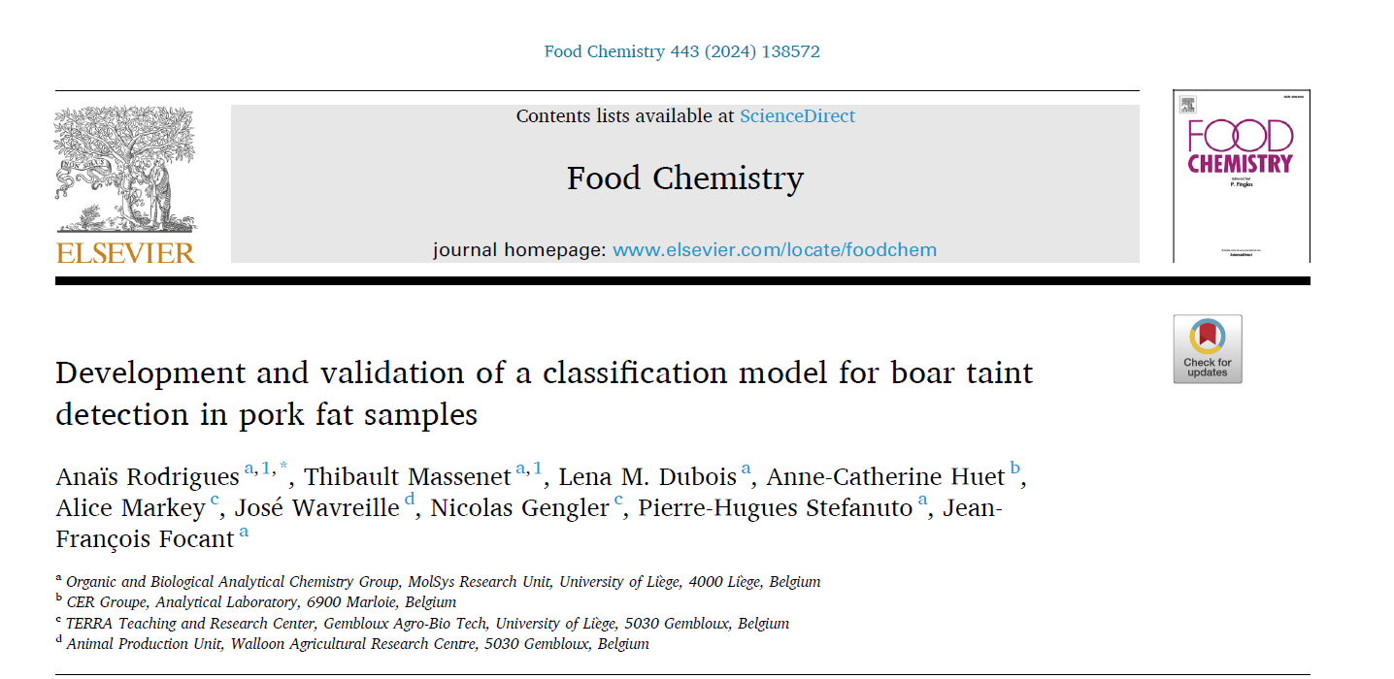
Les recherches
Développement d’un modèle de classification de l’odeur de verrat
Urinaire
Fécale
F1: Androstenone
F1: Androstenone
F2: Skatole
F3: 2-Aminoacetophenone
F4: Indole
F5: Benzonitrile
F6: 2,5-Dimethyl-pyrazine
F7: 1-Methoxy-4-methyl-benzene
F8: 2-Propenyl-benzene
F9: 2,3-dimethylphenyl isocyanate
F10: Benzenemethanol
F11: Biphenyl
F12: Pyrazine
F13: 2-Dodecanone
F2: Skatole
F3: 2-Aminoacetophenone
F4: Indole
Composés discriminants de l’odeur de verrat

Slide 9
Les recherches
Où la génétique se cache-t-elle dans ces composés ?
h² 0,24-0,60
 La sélection basée sur ces composés est possible
Corrélations partielles avec le scatol et l’androsténone
 La sélection nécessite de mesurer d’autres composés pour être plus complète
 Les 13 composés contribuent génétiquement à la mesure du nez

Slide 10

Les recherches
La sélection peut être basée sur le nez humain
D’autres composés sont à l’origine de l’odeur de verrat
Il est indispensable d’en tenir compte dans le modèle de sélection

Slide 11


Les perspectives
Identifier les gènes responsables de l’odeur de verrat
Estimer leur potentielle utilisation dans le modèle génétique
Produire des listes de valeur d’élevage tenant compte de ce nouveau caractère et augmenter leur précision

Slide 12
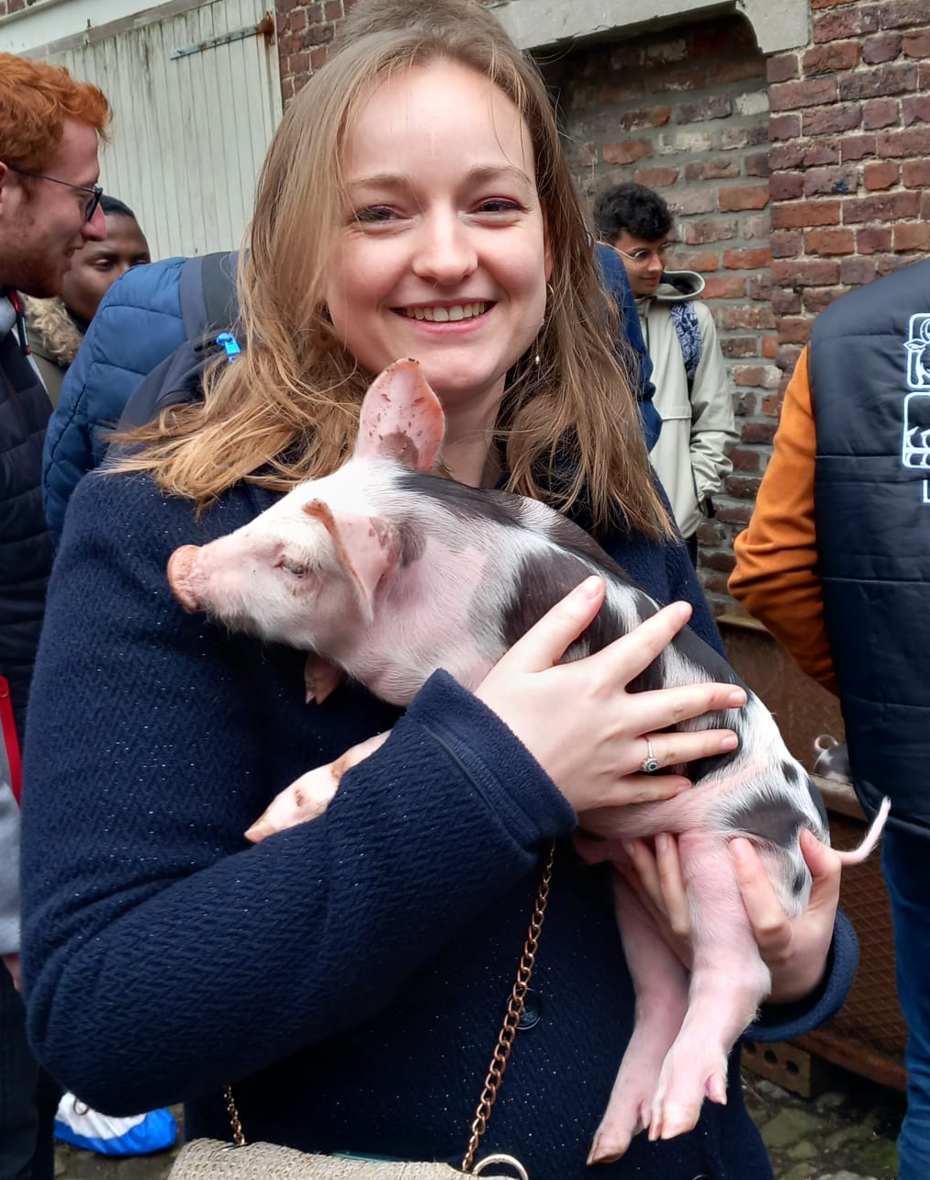


Contact
Alice Markey
+32 81 62 23 51
alice.markey@uliege.be

